Slide 1
XML
강현철
이혁진
박기완
김준우
김종완

Slide 2
XML이란
XML은 HTML과 매우 비슷한 문자 기반의 마크업 언어(text-based markup language).

Slide 3
XML의 특징
1. XML은 다른 목적의 마크업 언어를 만드는 데 사용되는 다목적 마크업 언어입니다.
2. XML은 다른 시스템끼리 다양한 종류의 데이터를 손쉽게 교환할 수 있도록 해줍니다.
3. XML은 새로운 태그를 만들어 추가해도 계속해서 동작하므로, 확장성이 좋습니다.
4. XML은 데이터를 보여주지 않고, 데이터를 전달하고 저장하는 것만을 목적으로 합니다.
5. XML은 텍스트 데이터 형식의 언어로 모든 XML 문서는 유니코드 문자로만 이루어집니다.

Slide 4
XML의 장점
표현방식이 자유롭다.
XML과 HTML을 함께 사용할 수 있다.
XML은 명확해야 한다.
다른 프로그래밍 언어와의 결합이 가능하다.
XML은 SGML의 복잡하고 불필요한 기능을 삭제함으로 누구나 쉽게 사용 할 수 있다.
XML은 자료가 태그로 구분 되므로 태그만 보아도 정보를 구분할 수 있다.
관계형 데이터베이스의 경우 다수의 키가 다수의 키와 연결된 망구조일 경우 복잡하고 부하가 발생되나 XML은 부하 없이 직접 참조할 수 있다.

Slide 5
XML의 단점
관계와 참조 등의 무분별한 사용은 XML을 더 어렵고 복잡하게 만든 결과를 초래한다.
구조적으로 간단하고 고정적인 데이터까지 XML로 모두 처리하는 것은 좋은 방법이 아니다.
XML은 실제 자료보다 자료구조를 정의하는데 더 많은 비중을 차지할 경우가 많아서 자료 이외의 값이 XML 파일크기를 무한히 증가 시킬 수 있다.
XML은 텍스트 파일이므로 이진 데이터 형식보다 더 많은 용량을 차지하므로 처리 시 오버헤드(부담) 역시 무시할 수가 없다.

Slide 6
XML 기반 언어
1. XHTML
2. SVG
3. RDF
4. RSS
5. Atom
6. MathML

Slide 7
파싱
파싱 : XML문서 등을 읽어 들여서 다른 프로그램이나 서브루틴이 사용할 수 있는 내부의 표현방식으로 변환해 주는 것을 파싱(Parsing)이라고 한다. 즉, 문서를 구성하는 태그를 컴퓨터가 알아 볼 수 있도록 바꿔주는 과정이다.

Slide 8
XPath : XML 파싱 라이브러리
XPath : 자바에서 내장 패키지(javax.xml.xpath)로 제공하는 라이브러리로 XML형식의 웹문서, 파일, 문자열을 파싱하는데 사용한다.

Slide 9
DOM 방식과 SAX 방식의 차이
DOM 방식과 SAX 방식의 가장 큰 차이로는 문서에 접근하는
방식이다. DOM 방식은 문서 전체를 메모리에 로드하여
원하는 노드에 바로 접근하여 추가 및 수정할 수 있는데,
SAX 방식은 문서의 일부분만 메모리에 올려 처음에서 끝까지 순차적으로
처리하기 때문에 읽는 기능으로만 처리할 수 있다.

Slide 10
DOM(Document Object Model) 방식
1. DOM(Document Object Model) 방식
- XML문서 전체를 메모리에 로드하여 값을 읽는다.
- XML문서를 읽으면 모든 Element, Text, Attribute 등에 대한 객체를 생성하고, 이를 Document 객체로 리턴한다.
- Document 객체는 DOM API에 알맞는 트리 구조의 자바 객체로 표현되어 있다.
- XML문서가 메모리에 모두 올라가 있어서 노드들의 검색, 수정, 구조변경이 빠르고 용이하다.
- SAX 방식 보다 직관적이며 파싱이 단순하기 때문에 일반적으로 DOM 방식을 채택하여 개발하게 된다.

Slide 11
SAX(Simple API for XML) 방식
2. SAX(Simple API for XML) 방식
- SAX 방식은 XML 문서를 하나의 긴 문자열로 간주한다.
- XML문서를 앞에서 부터 순차적으로 읽어가면서 노드가 열리고 닫히는 과정에서 이벤트가 발생한다.
- 각각의 이벤트가 발생될 때마다 수행하고자 하는 기능을 이벤트 핸들러 기술을 이용하여 구현한다.
- XML문서를 메모리에 전부 로딩하고 파싱하는 것이 아니기 때문에 메모리 사용량이 적고 단순히 읽기만 할때 속도가 빠르다.
- 발생한 이벤트를 핸들링하여 변수에 저장하고 활용하는 것이기 때문에 복잡하고 노드 수정이 어렵다.

Slide 12
XPath란
-XPath란 XML Path Language를 의미합니다.
-XPath는 XML 문서의 특정 요소나 속성에 접근하기 위한 경로를 지정하는 언어입니다.
-XPath는 W3C 표준 권고안으로, XSLT와 XPointer에 사용될 목적으로 만들어졌습니다.
또한, XML DOM에서 노드를 검색할 때에도 사용할 수 있습니다.
-현재 가장 최신 버전의 XPath는 2017년 3월 17일에 발표된 XPath 3.1입니다.
-XPath 3.1에 대한 더 자세한 정보를 원한다면, W3C 공식 사이트를 방문하여 확인할 수 있습니다.

Slide 13
XPath특징
XPath의 특징
XPath는 XML 문서의 일부분을 선택하고 처리하기 위해 만들어진 언어입니다.
이러한 XPath는 다음과 같은 특징을 가집니다.
1. XPath는 XML 문서를 탐색하기 위해 경로 표현식(path expression)을 사용합니다.
2. XPath는 수학, 문자열 처리 등을 하기 위한 표준 함수 라이브러리를 내장하고 있습니다.
3. XPath는 W3C의 표준 권고안인 XSLT에서 가장 중요한 부분 중 하나입니다.

Slide 14
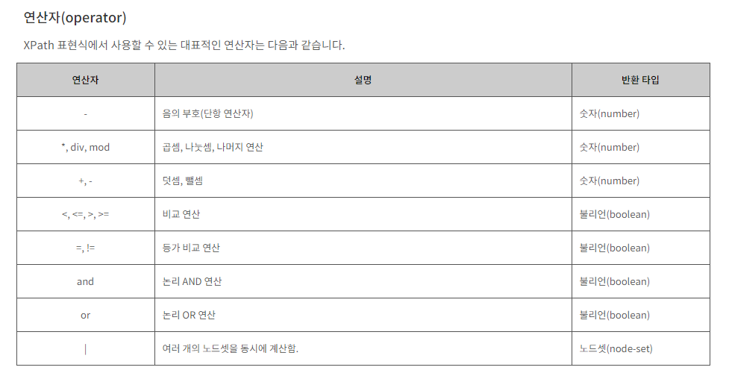
XML 연산자

Slide 15
위치경로 표현에 사용되는 대표적인 경로 연산자
경로 연산자 | 설명
노드 이름 | 해당 ‘노드 이름’과 일치하는 모든 노드를 선택함.
/ | 루트 노드부터 순서대로 탐색해 나감.
// | 현재 노드의 위치와 상관없이 지정된 노드에서부터 순서대로 탐색해 나감.
. | 현재 노드를 선택함.
.. | 현재 노드의 부모 노드를 선택함.
@ | 속성 노드를 선택함.

Slide 16
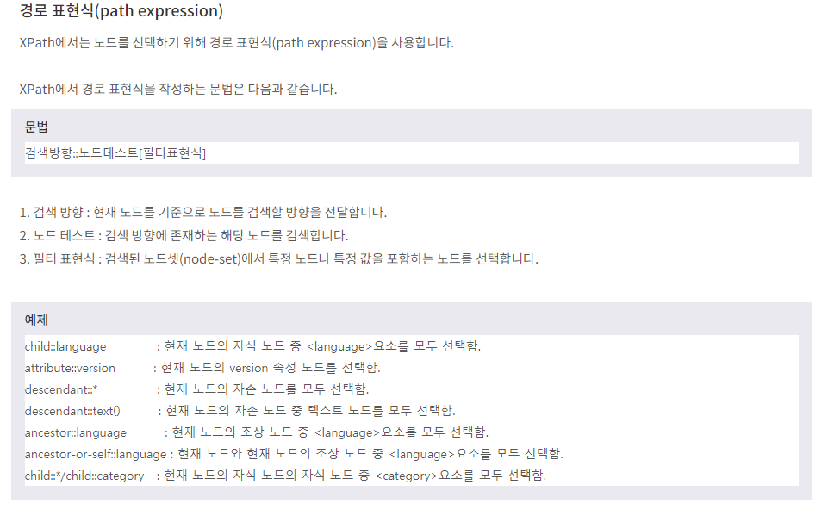

Slide 17
Xpath에서 사용할 수 있는 검색방향
검색방향 | 설명
Self | 현재 노드를 선택함.
Attribute | 현재 노드의 속성 노드를 모두 선택함.
Namespace | 현재 노드의 네임스페이스 노드를 모두 선택함.
Child | 현재 노드의 자식 노드를 모두 선택함.
Descendant | 현재 노드의 자손 노드를 모두 선택함.
Descendant-or-self | 현재 노드와 현재 노드의 자손 노드를 모두 선택함.
Following | XML문서에서 현재 노드의 종료 태그 이후에 등장하는 모든 노드를 선택함.
Following-sibling | 현재 노드 이후에 위치하는 형제 노드를 모두 선택함.
Parent | 현재 노드의 부모 노드를 선택함.
Ancestor | 현재 노드의 조상 노드를 모두 선택함.
Ancestor-or-self | 현재 노드와 현재 노드의 조상 노드를 모두 선택함.
Preceding | XML문서에서 현재 노드 이전에 등장하는 모든 노드를 선택함. (조상 노드, 속성 노드, 네임스페이스 노드는 제외함)
Preceding-sibling | 현재 노드 이전에 위치하는 형제 노드를 모두 선택함.

Slide 18
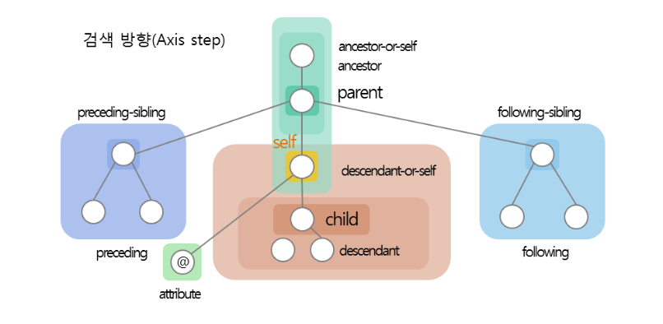
Xpath에서 사용할 수 있는 검색방향

Slide 19
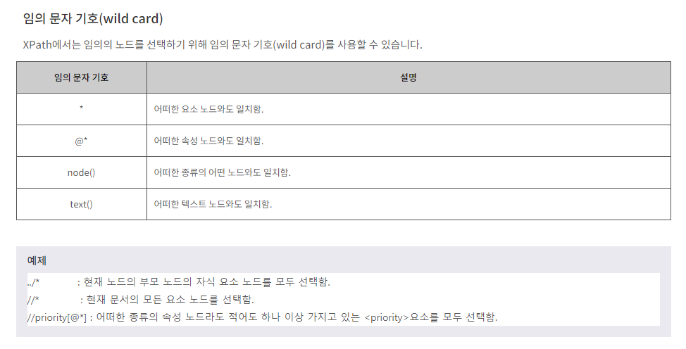
XML 임의 문자 기호

Slide 20
감사합니다

